Slide 1
2 ליצנים
אריאלה מרים בוארון

Slide 2
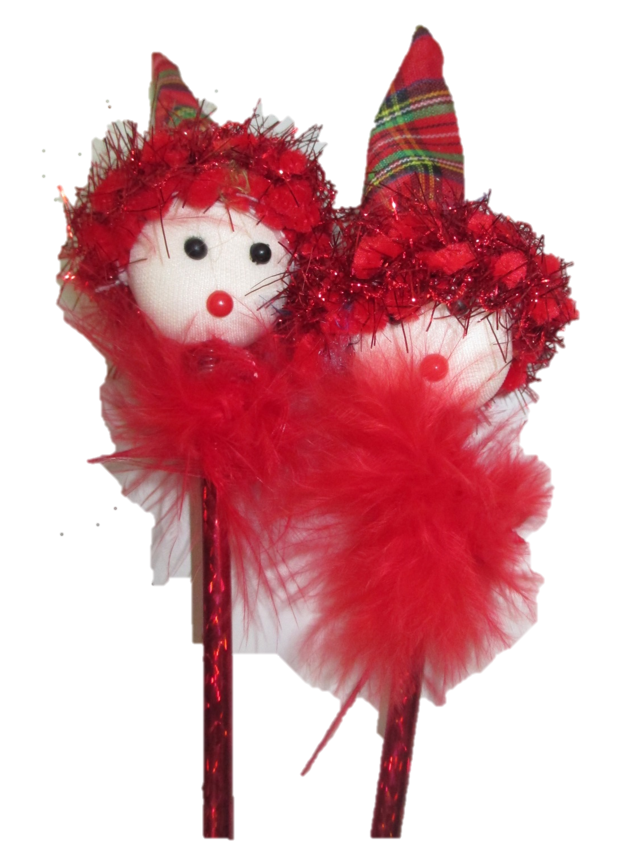
2 ליצנים אדומים
שרו שירים
לכבוד פורים
שמחים ועליזים
שרו, שרו
הסתובבו, הסתובבו
עד שהתעייפו .....

Slide 3
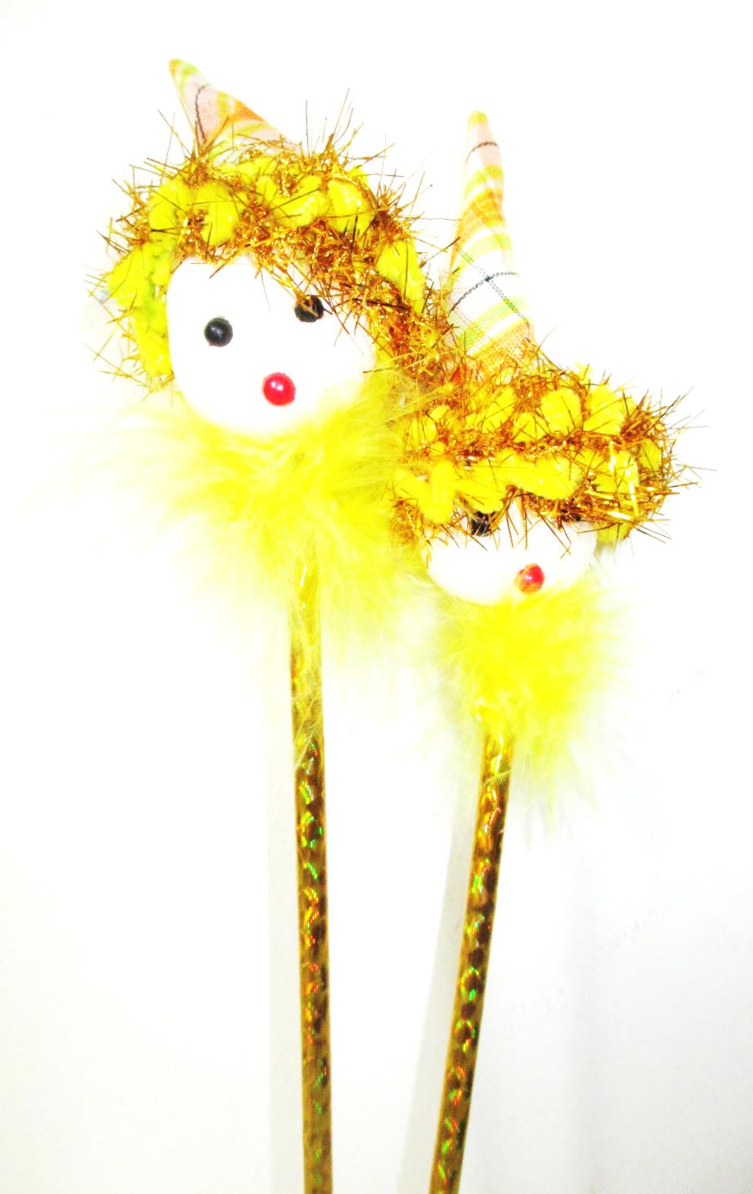
2 ליצנים צהובים
יצאו בריקודים,
לכבוד פורים
שמחים ועליזים
רקדו, רקדו,
קפצו, קפצו
עד שהתעייפו ......

Slide 4
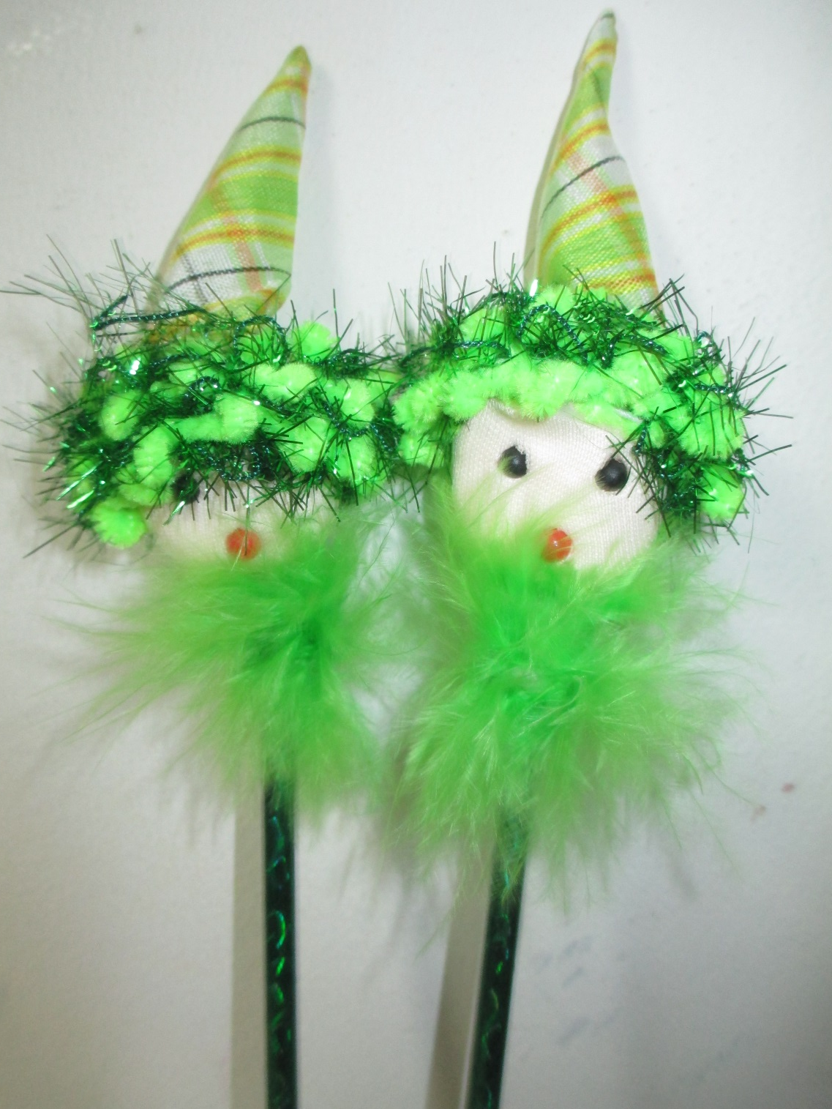
2 ליצנים ירוקים
צחקו וצחקו
חי חי וחה וחה
לכבוד פורים
שמחים ועליזים
קפצו וקפצו
עד שהתעייפו.....

Slide 5
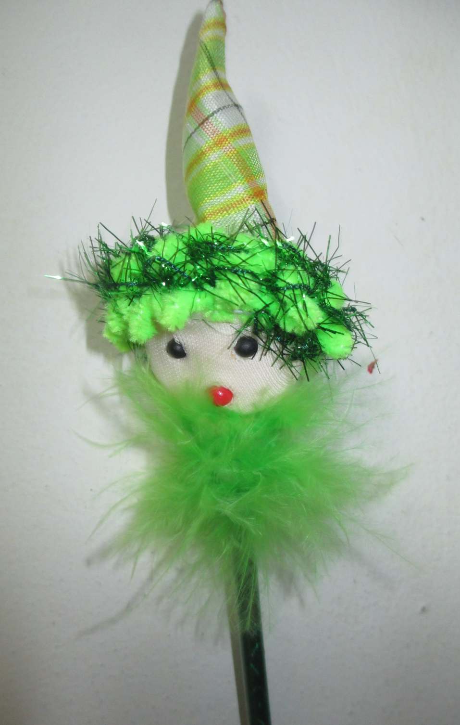

Slide 6
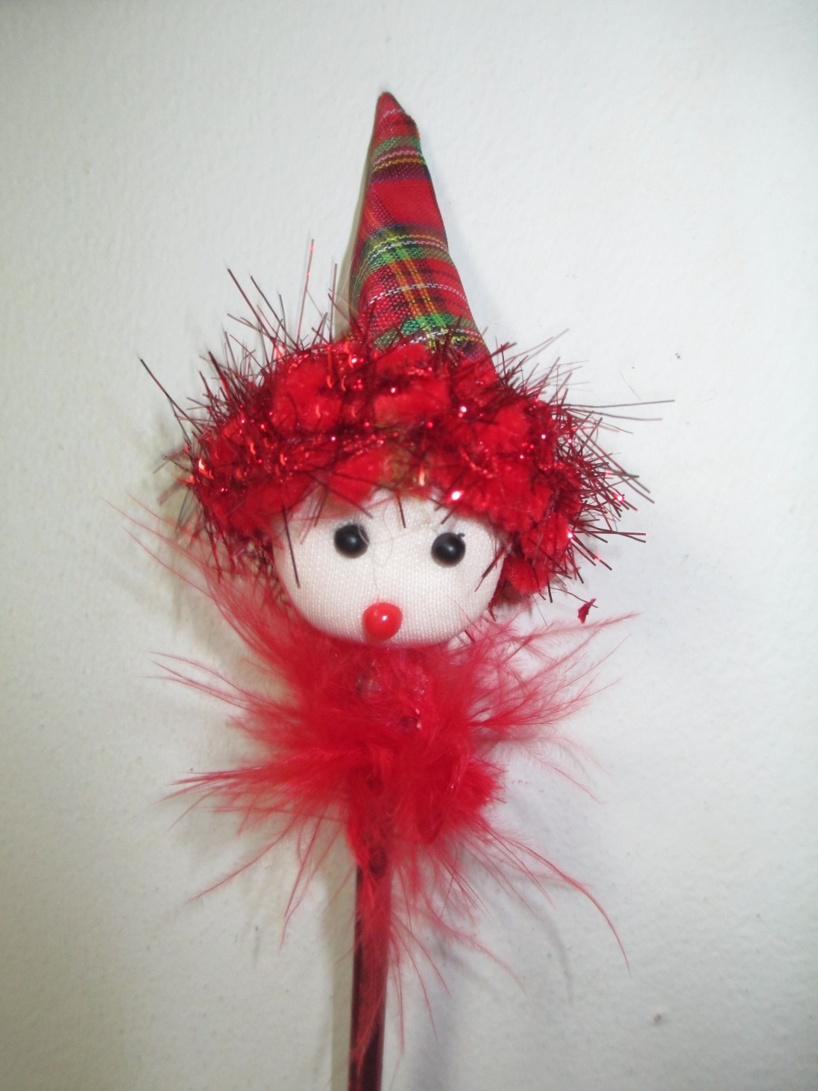

Slide 7
